Slide 1
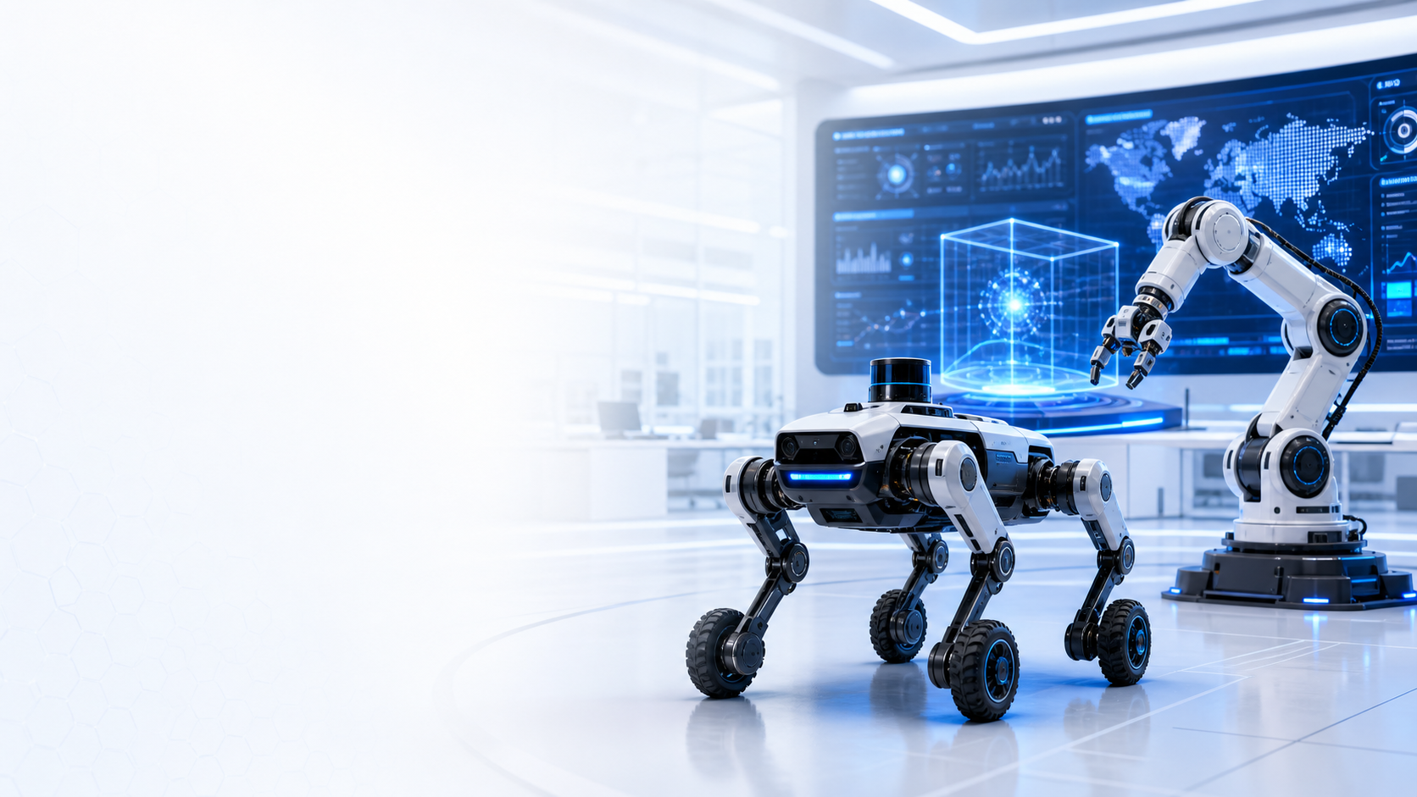
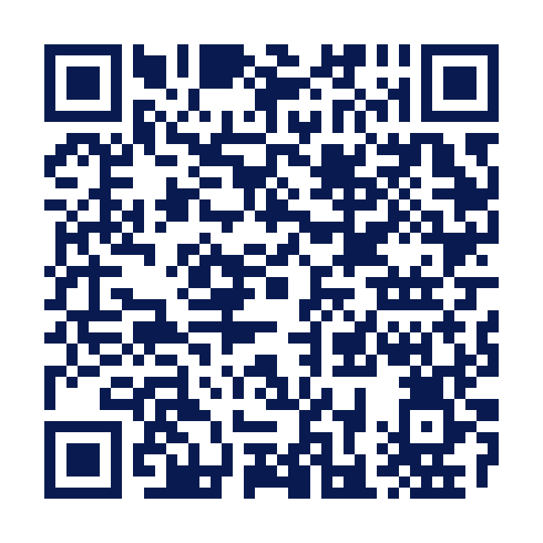
피지컬 AI 전문인재양성 · 자기소개
AI 시대,
순찰 보안 로봇
Top 1을 향해
Dr. 권성호 (QUAN CHENGHAO) | Dogu Robotics · Dogu X
2020년 Dogu Robotics 합류 후 SW 조직과 연구소, CTO를 거쳐 2026년 초부터 Dogu X를 이끌고 있습니다.
현재
4족 4휠 로봇, 로봇팔, 순찰 보안 로봇과 관제서비스
운영
전국 130대 로봇 실운영 경험과 현장 배포 노하우
학습
VLM/VLA, 강화학습, 로봇 지능, 보안 관점의 Physical AI
공유
개발 방식 전환과 물리보안 현장의 변화, 실제 운영 시행착오
자세한 소개 / 연락
배우고 실험하며, 순찰 보안 로봇의 기준을 만들겠습니다.
github.io/CHENGHAO-QUAN
Notes:
안녕하세요, Dr. 권성호, QUAN CHENGHAO입니다. 저는 대학과 연구소에서 연구개발을 해왔고, 2020년 라이다에 대한 관심을 계기로 Dogu Robotics에 합류했습니다.
처음에는 SW팀을 시작으로 SW본부, 개발 랩장, 연구소장, CTO 역할까지 거쳤고, 2026년 초부터는 Google X를 모델로 한 Dogu X 조직을 만들어 이끌고 있습니다.
지금은 4족 4휠 로봇과 로봇팔, 그리고 순찰 보안 로봇의 실제 서비스화를 다루고 있습니다. 기존에는 휠 기반 순찰 보안 로봇과 관제서비스를 개발하고 운영해왔고, 현재 전국에 130대 로봇이 실제 현장에서 운영되고 있습니다.
저는 AI 시대에 개발 방식뿐 아니라 물리보안의 현장 운영 방식도 크게 바뀔 것이라고 봅니다. 그래서 이 과정에서 VLM/VLA, 강화학습, 로봇 지능과 보안 관점의 인사이트를 배우고 싶습니다.
함께 참여하는 분들과는 현장 운영 경험과 시행착오를 편하게 나누고, Physical AI 기반 로봇 보안 시나리오도 같이 이야기해보고 싶습니다. 궁극적으로는 순찰 보안 로봇 분야에서 Top 1이 되는 것이 목표입니다. 감사합니다.

